Slide 1

Проект «PassaGo»
Федеральное государственное автономное образовательное учреждение высшего образования «Санкт-Петербургский государственный университет аэрокосмического приборостроения»
Выполнила студентка ФСПО ГУАП, 3 курс
Чернышова Софья
Специальность: 09.02.07 «Информационные системы и программирование»

Slide 2
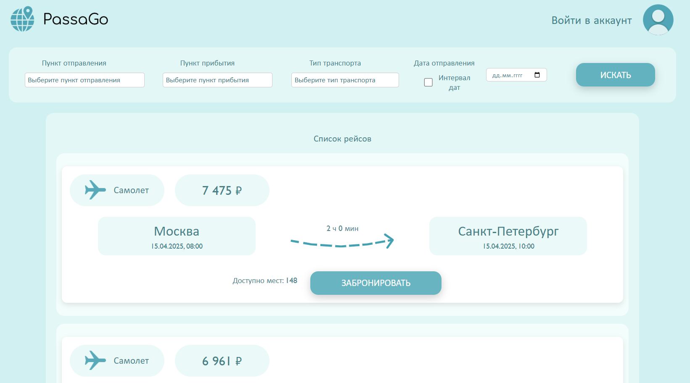
О проекте
Мой проект — это веб-приложение для бронирования мест на маршрутах пассажирских перевозок

Slide 3






Технологический стек и его выбор
Backend
Frontend
Язык программирования - Java
HTML
Фреймворк - Spring Boot
CSS
JavaScript
PassaGo
СУБД – PostgreSQL
Хостинг - SpaceWeb
Тестирование - JUnit и Mockito

Slide 4
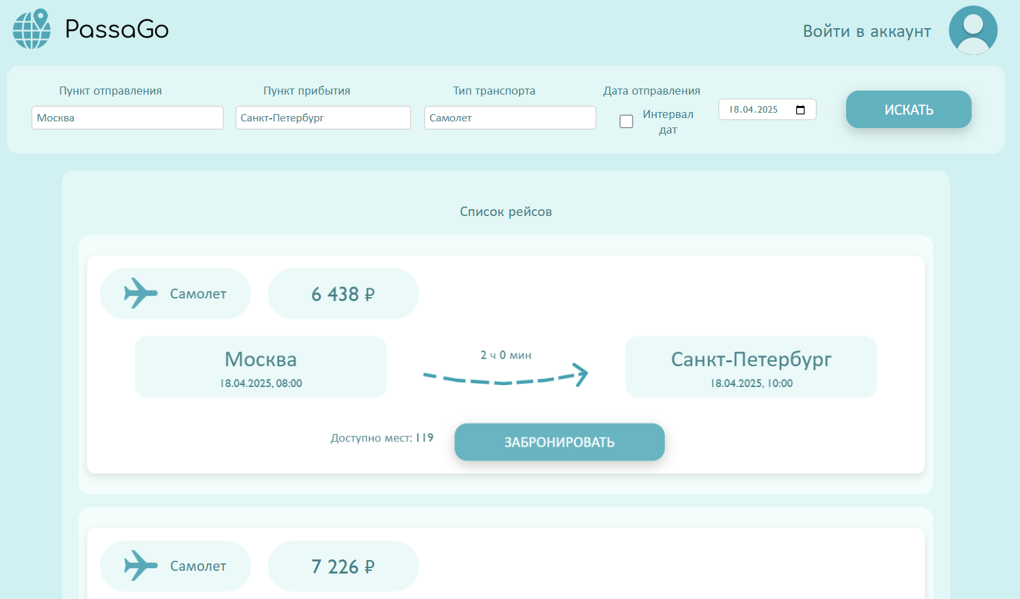
Описание алгоритма поиска маршрута

Slide 5
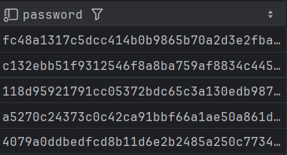
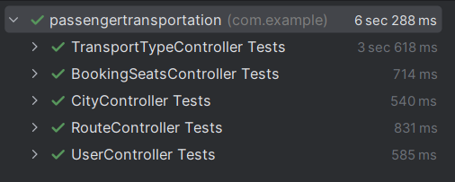
Проект был доработан
База данных перепроектирована и вынесена на облачный хостинг, также добавлена индексация
Хеширование пароля
Unit-тесты для серверной части

Slide 6
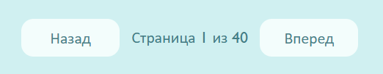
Проект был доработан
Повышение безопасности – sessionStorage
Пагинация - постраничная загрузка для списка маршрутов

Slide 7
Как можно улучшить приложение?
1
2
Асинхронная фильтрация – фильтрацию по дате и типу транспорта можно выполнять параллельно, используя многопоточность
Использование токенов для безопасной авторизации пользователей и защиты данных

Slide 8
Благодарю за внимание!
Мой ник в telegram: @sof4ern
Почта: sof4ern@mail.ru

